Slide 1

51 Microcontroller Development
51单片机开发
快速入门教程
Quick Start
Tutorial
第3章 LED流水灯

Slide 2

“
LED工作原理
3.1

Slide 3
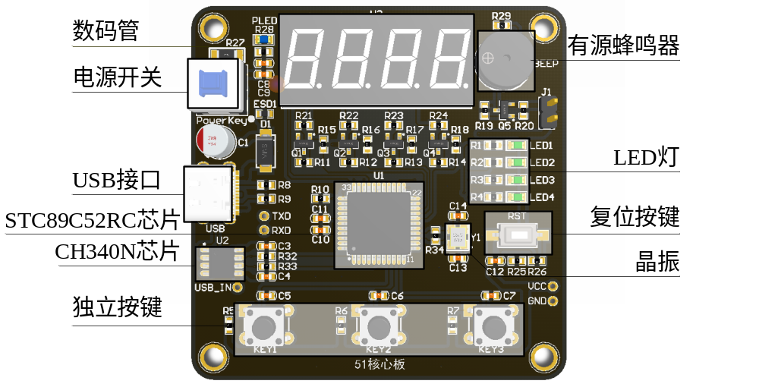
51 Coreboard
51核心板

Slide 4
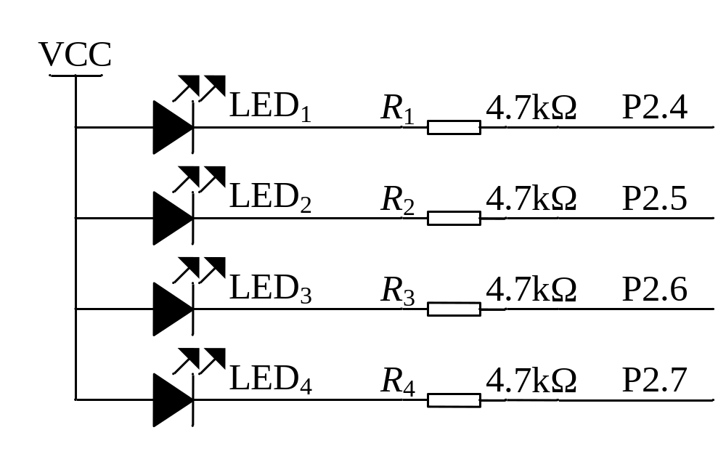
How LEDs work
LED工作原理
LED灯左侧接入电源Vcc，通过限流电阻后分别连接至STC89C52RC芯片的P2.4~P2.7引脚。
R1~R4为限流电阻，避免LED因电流过大而损坏。
以LED1为例，当P2.4引脚为低电平时，LED两侧产生电压差，LED1点亮。反之，当P2.4引脚为高电平时，LED1熄灭。

Slide 5
“
I/O引脚控制方法
I/O pin control method
3.3

Slide 6
I/O SFRs
I/O特殊功能寄存器
名称 | 字节 地址 | 位地址
 |  | bit[7] | bit[6] | bit[5] | bit[4] | bit[3] | bit[2] | bit[1] | bit[0]
P0 | 0x80 | 0x87 | 0x86 | 0x85 | 0x84 | 0x83 | 0x82 | 0x81 | 0x80
P1 | 0x90 | 0x97 | 0x96 | 0x95 | 0x94 | 0x93 | 0x92 | 0x91 | 0x90
P2 | 0xA0 | 0xA7 | 0xA6 | 0xA5 | 0xA4 | 0xA3 | 0xA2 | 0xA1 | 0xA0
P3 | 0xB0 | 0xB7 | 0xB6 | 0xB5 | 0xB4 | 0xB3 | 0xB2 | 0xB1 | 0xB0
P4 | 0xE8 | - | - | - | - | 0xEB | 0xEA | 0xE9 | 0xE8

Slide 7
按字节操作
直接对整个寄存器进行赋值
必须使用sfr关键字定义特殊功能寄存器
sfr P2 = 0xA0; //定义P2寄存器地址0xA0
P2 | bit[7] | bit[6] | bit[5] | bit[4] | bit[3] | bit[2] | bit[1] | bit[0]
LED | LED4 | LED3 | LED2 | LED1 | \ | \ | \ | \
取值 | 1 | 0 | 1 | 0 | 默认值（1） | 默认值（1） | 默认值（1） | 默认值（1）
状态 | 熄灭 | 点亮 | 熄灭 | 点亮 | \ | \ | \ | \
仅点亮LED1与LED3
P2 = 0xAF; //点亮LED1和LED3

Slide 8
按位操作
对可位寻址的寄存器中的某一位进行赋值
P2 | bit[7] | bit[6] | bit[5] | bit[4] | bit[3] | bit[2] | bit[1] | bit[0]
地址 | 0xA7 | 0xA6 | 0xA5 | 0xA4 | 0xA3 | 0xA2 | 0xA1 | 0xA0
LED | LED4 | LED3 | LED2 | LED1 | \ | \ | \ | \
必须使用sbit关键字定义特殊功能寄存器的可寻址位
sbit LED1 = 0xA4; //位定义LED1
通常使用“^”符号找到P2寄存器的位地址
sbit LED1 = P2^4; //位定义LED1
即可使用“LED1”改变P2特殊功能寄存器的值，进而改变P2.4引脚的电平状态
LED1 = 0; //点亮LED1

Slide 9
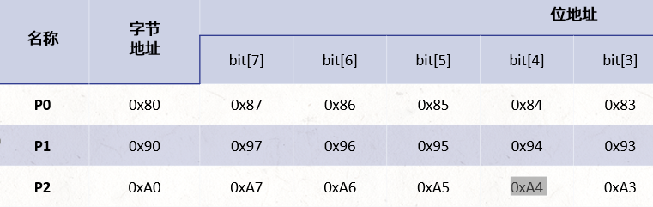
按位操作
对可位寻址的寄存器中的某一位进行赋值
P2 | bit[7] | bit[6] | bit[5] | bit[4] | bit[3] | bit[2] | bit[1] | bit[0]
地址 | 0xA7 | 0xA6 | 0xA5 | 0xA4 | 0xA3 | 0xA2 | 0xA1 | 0xA0
LED | LED4 | LED3 | LED2 | LED1 | \ | \ | \ | \
必须使用sbit关键字定义特殊功能寄存器的可寻址位
sbit LED1 = 0xA4; //位定义LED1
通常使用“^”符号找到P2寄存器的位地址
sbit LED1 = P2^4; //位定义LED1
即可使用“LED1”改变P2特殊功能寄存器的值，进而改变P2.4引脚的电平状态
LED1 = 0; //点亮LED1

Slide 10
“
实例与代码解析
按位控制流水灯
按字节控制流水灯
3.5

Slide 11
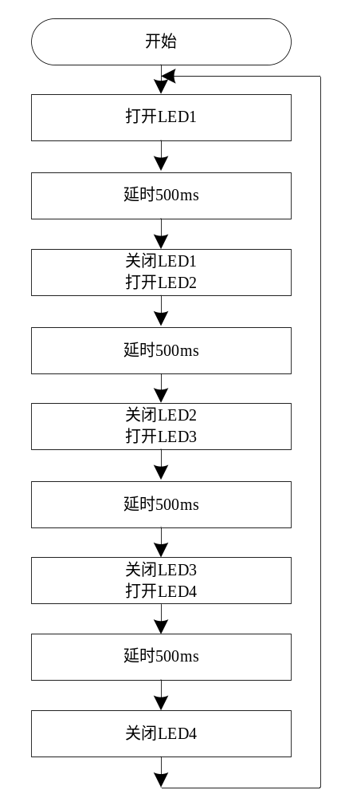
Example
实例-按位控制流水灯
基于51核心板，采用位操作控制I/O引脚的方式设计一个流水灯程序。
编程要点
（1）定义需要控制的特殊功能寄存器位。
（2）编写延时函数，实现延时功能。
（3）依次控制每颗LED灯点亮与熄灭。

Slide 12
延时函数
让单片机进行无关运算，等待一段时间
以下空循环执行的时间为1ms
for(j = 0; j < 123; j++);
如果要执行x毫秒延时，则将这条语句循环执行x次
for(i = 0; i < x; i++)
for(j = 0; j < 123; j++);

Slide 13
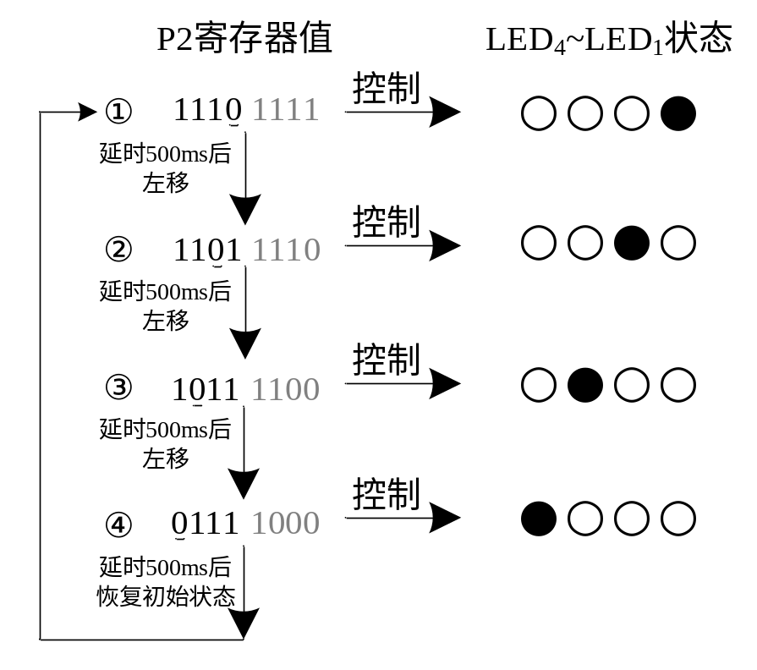
Example
实例-按字节控制流水灯
基于51核心板，采用字节操作控制I/O引脚的方式设计一个流水灯程序。
编程要点
要实现LED流水效果，
即需要不断变化P2特殊功能寄存器的值。
首先需要设置LED流水灯的初始状态，对应右图中的①。延时500ms后，对P2寄存器中的值逻辑左移，
如此循环即可实现LED的流水状态。

Slide 14
Tasks
应用实践
1．利用本章所学知识，尝试实现其他流水灯样式。
（任务提示：流水灯样式1：LED1~LED4逐个亮起并保持亮起状态，再从LED1~LED4逐个熄灭；流水灯样式2：在本章例程的流水灯基础上实现倒序流水，即图3 9中由④到①的过程）
2．将流水灯点亮与熄灭之间的延时分别改为100毫秒、50毫秒、10毫秒、1毫秒，注意观察LED灯的点亮与熄灭状态。

